Slide 1


Galeria Lelo
Trabalho Prático LI4 - 23/24
Grupo 25
Ivan Ribeiro A100538
João Longo A95536
José Freitas A96140
Pedro Ferreira A100709
Ricardo Veloso A69239

Slide 2
Estrutura da apresentação
1. DEFINIÇÃO DO SISTEMA
Contextualização, Fundamentação, Objetivos, Viabilidade, Recursos e equipa de trabalho, Plano de execução
2. DEFINIÇÃO DE REQUISITOS
Apresentação da estratégia e método, cenários construídos, descrição geral dos requisitos
3. ESPECIFICAÇÃO E MODELAÇÃO DO SOFTWARE
Apresentação geral da especificação, aspetos estruturais, aspetos comportamentais
4. CONCEÇÃO DO SISTEMA DE DADOS
Apresentação geral da estrutura do sistema de dados
5. ESBOÇO DAS INTERFACES DO SISTEMA
Estrutura geral das interfaces do sistema, Caraterização das interfaces
6. IMPLEMENTAÇÃO
Arquitetura da solução, Interfaces e funcionalidades, Teste e validação
7. CONCLUSÕES E TRABALHO FUTURO

Slide 3
1.1. Contextualização
SoftMicro - Braga, no mercado do desenvolvimento de sistemas de informação desde 2010
Proposta da empresa Galeria Lelo para o desenvolvimento de uma plataforma de leilões para venda de artigos online.
Galeria Lelo - 2012, Leiria, conselho de administração constituído pelos diretores de arte Marta Bandeiras e António Quintelas, conselheiro crítico Richard Soares.
SoftMicro delegou ainda uma equipa de 5 especialistas para este projeto.

Slide 4
1.2. Fundamentação
Recente sucesso da galeria num projeto com um artista local conhecido
Limitada pela falta de recursos físicos e humanos, a instituição tem experienciado dificuldades em gerir as exposições dos artistas com que faz parceria, em registar os pedidos e propostas de compras dos vários clientes, e em gerir o estado de pagamento e envio de obras.
Sistema de bases de dados e uma plataforma online de leilão para a galeria que permita a venda de artigos da galeria e de artistas associados a ela.

Slide 5
1.3. Objetivos
Conjunto de objetivos que galeria pretende alcançar :
Organizar o modelo de negócio
Gerar estatísticas sobre compras
Gerir pagamentos e transporte de artigos
Melhorar a qualidade do serviço
Estabelecer uma presença online

Slide 6
1.4. Análise de viabilidade
Com esta plataforma será possível:
Aumento de 200% dos clientes interessados em obras nos primeiros 3 meses
Reduzir em 50% os custos associados a montar exposições para artistas
Aumento do lucro da galeria em cerca de 40% em relação ao ano anterior.
Conhecer os hábitos de compra dos clientes e detectar padrões no mercado

Slide 7

1.5. Recursos e equipa de trabalho
Materiais
Software
.NET Cross Platform
Microsoft SQL Server
Plataforma de leilões
…
Hardware
1 servidor
2 máquinas (teste e produção)
Humanos
Administração da Galeria Lelo
Clientes
Equipa de desenvolvimento da SoftMicro
Artistas associados à galeria
Pessoal interno
Administração da galeria
Outros
Clientes/Artistas
Pessoal externo
Equipa de Desenvolvimento

Slide 8
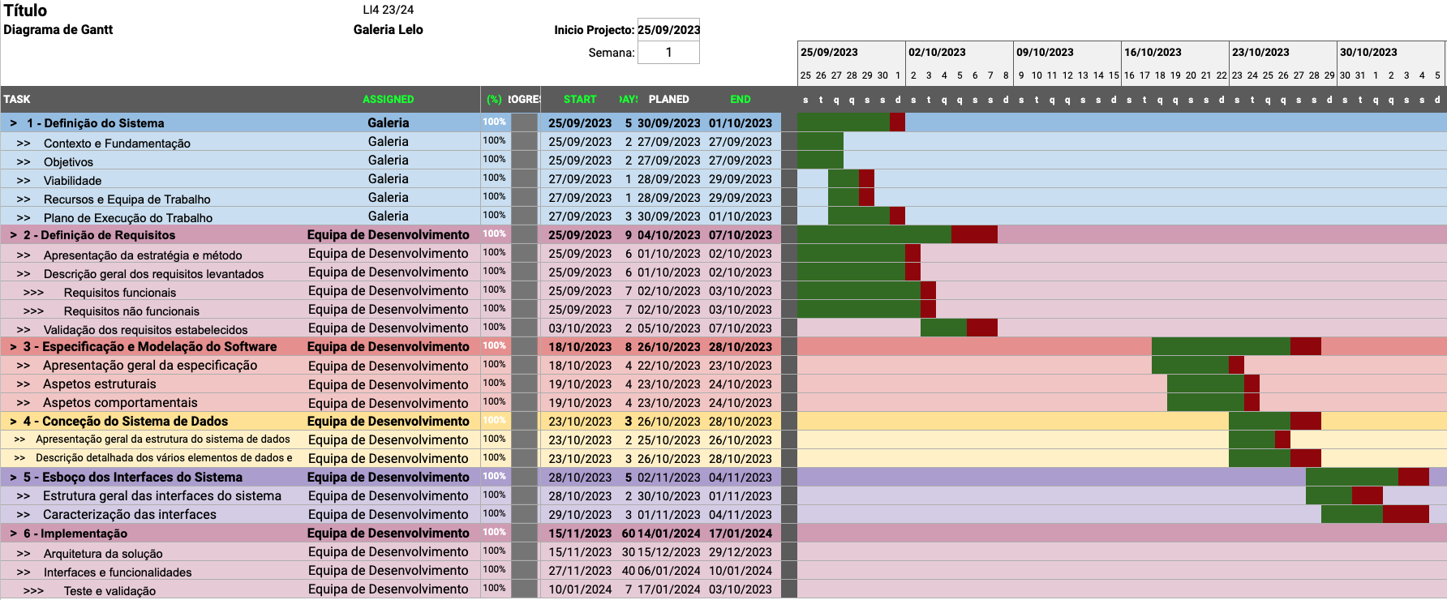
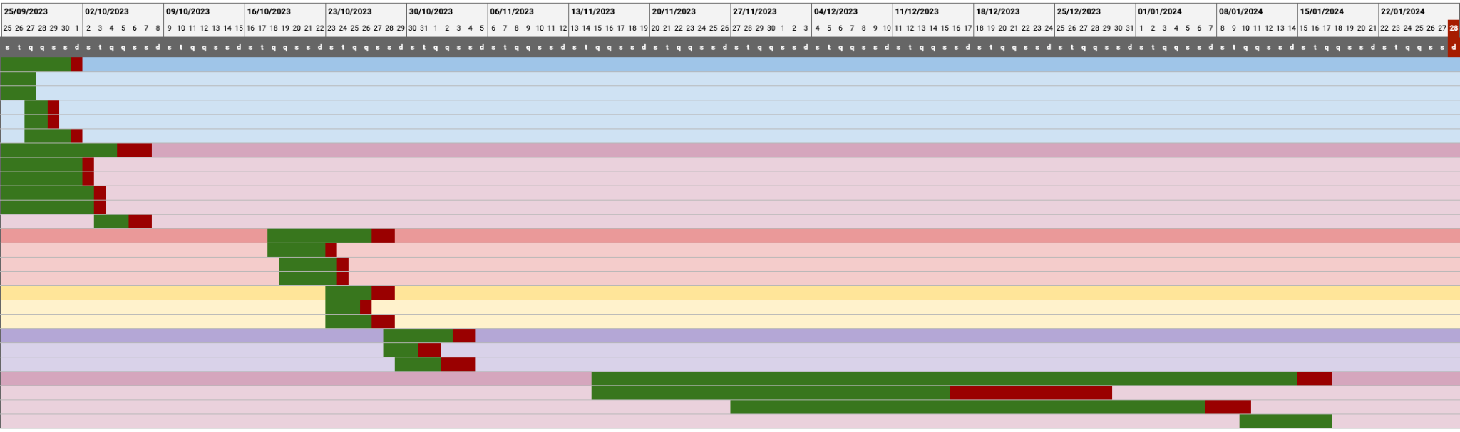
1.6. Plano de execução

Slide 9
2.1. Apresentação da estratégia e método
Reuniões entre os administradores da “Galeria Lelo” e a equipa de desenvolvimento da “SoftMicro”, para identificação dos processos operacionais que ocorrem na galeria e construção de cenários que descrevem o comportamento esperado da aplicação.
Observação do funcionamento do espaço no dia a dia: exibições de obras, venda a clientes, organização dos artigos no espaço.
Pesquisa de informação relevante para este contexto noutras aplicações de leilões no mercado, aplicação “Catawiki”
Distribuição de inquéritos de opinião aos clientes e frequentadores da galeria sobre funcionalidades relevantes para uma aplicação de compra e venda de arte online.

Slide 10
2.2. Apresentação dos cenários construídos
Cenário 3 - Administrador cria leilão
A galeria pretende vender um dos seus quadros na plataforma. Um administrador entra na plataforma, coloca alguns detalhes sobre o artigo que vai vender: tipo de objeto (desenho, escultura, fotografia, impressão, pintura/quadro), nome do artista, nome da obra, técnica (acrílico sobre papel,...), estado (bom estado, excelente estado, mau, péssimo), dimensões totais (altura, largura, comprimento) em centímetros, peso em gramas, uma descrição sobre o artigo e foto(s). Coloca também um preço base (mínimo pelo qual está disposto a vender o artigo) e especifica o tempo de duração do leilão (entre tempo mínimo - 2h - e máximo permitido - 7 dias). Confirma a submissão.

Slide 11
2.2. Apresentação dos cenários construídos
Cenário 4 - Utilizador autentica-se na plataforma, procura um leilão por nome na barra de pesquisa, escolhe um leilão nos resultados da pesquisa, e licita num ‘novo’ leilão
O João acede à plataforma e carrega em “login”, ao que lhe é pedido para inserir o seu email e a password. Insere os seus credenciais. É autenticado na plataforma. Utilizador observa leilões a decorrer na página inicial. Escreve, na barra de pesquisa, “Quadro Mona Lisa”, ao que vários resultados semelhantes são mostrados de leillões a decorrer, cada um com o título do artigo e do artista, imagem do artigo, maior licitação atual e tempo restante. Clica num deles, abrindo a tela detalhada de um leilão específico. Clica no botão licitar, ao que se abre uma nova interface, onde o João insere a quantia que pretende licitar, sempre maior que a licitação atual, e confirma a sua licitação. A interface do leilão altera-se para mostrar a sua licitação como a maior licitação, e esta fica adicionada ao seu histórico.

Slide 12
2.3.1. Requisitos funcionais
Um utilizador/administrador deve ser capaz de fazer login na plataforma.
Administradores devem ser capazes de criar leilões
Um administrador deve ter a possibilidade de definir uma licitação mínima
Um licitador pode licitar várias vezes no mesmo leilão
Um licitador pode licitar em vários leilões ao mesmo tempo
Administradores não podem licitar em leilões
Um utilizador pode licitar num leilão, mesmo que seja o maior licitador atual nesse leilão.

Slide 13
2.3.1. Requisitos funcionais
A foto de capa de cada leilão é a primeira foto introduzida pelo criador do leilão.
Um leilão tem apenas um administrador associado.
O lucro da galeria associada a cada artigo vendido é uma taxa fixa de 20% do preço da licitação final (sem incluir o custo de envio).
Nas categorias da secção “licitações”, todas as listas de leilões devem ser apresentadas por ordem cronológica, do leilão mais recente em cima, para o leilão mais antigo em baixo. A data pela qual se faz a ordem cronológica é a data da última licitação desse utilizador no leilão.

Slide 14
2.3.2. Requisitos não funcionais
Desempenho: O sistema deve lidar com múltiplos leilões e licitações em simultâneo sem atrasos significativos.
Acessibilidade: A interface do utilizador deve ser intuitiva e fácil de utilizar para todos os tipos de utilizadores.
Confiabilidade: O sistema deve apresentar-se disponível e funcional a maioria do tempo para evitar interrupções nos leilões a decorrer.
Responsividade: A plataforma deve responder rapidamente às ações dos utilizadores, como licitações e atualizações de página.

Slide 15
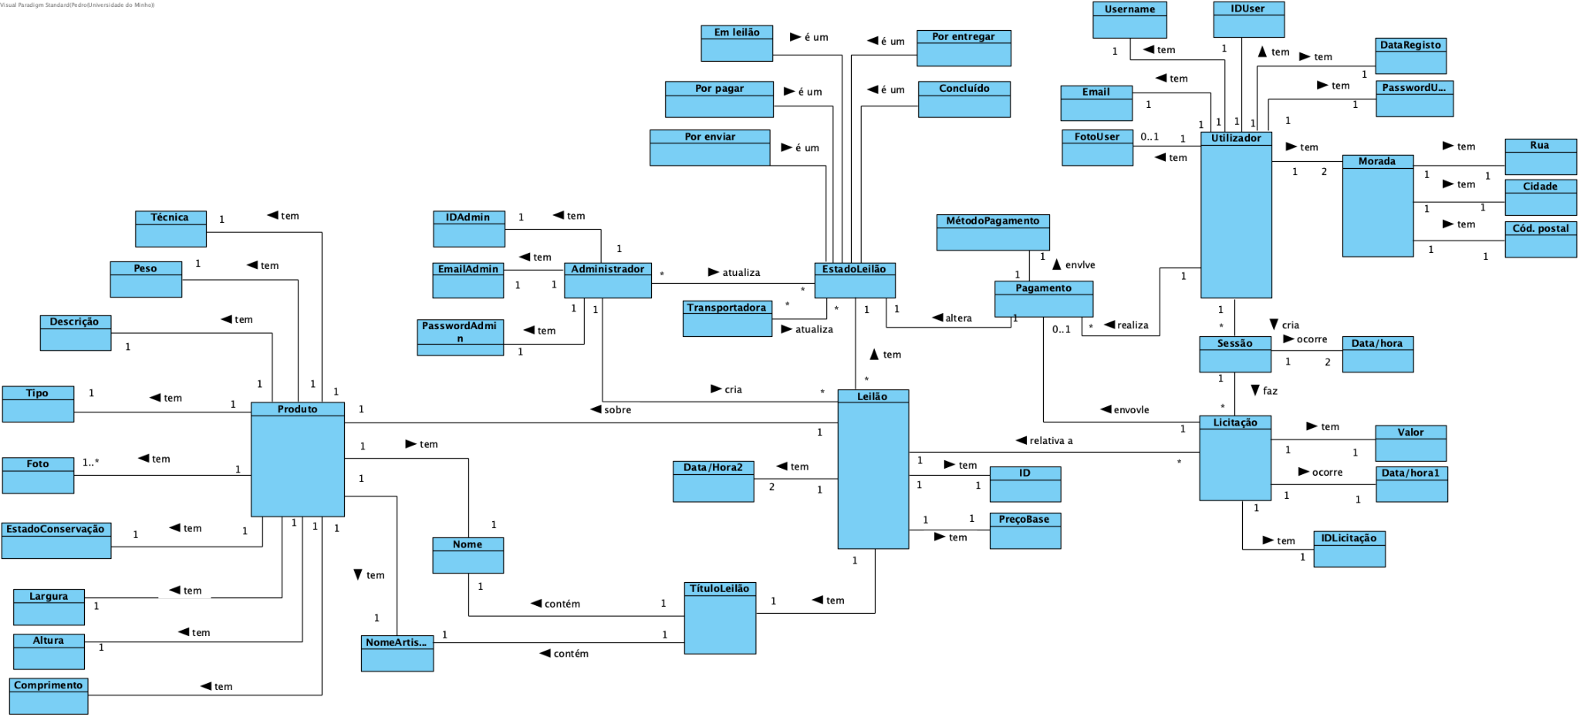
3.1. Aspetos estruturais

Slide 16
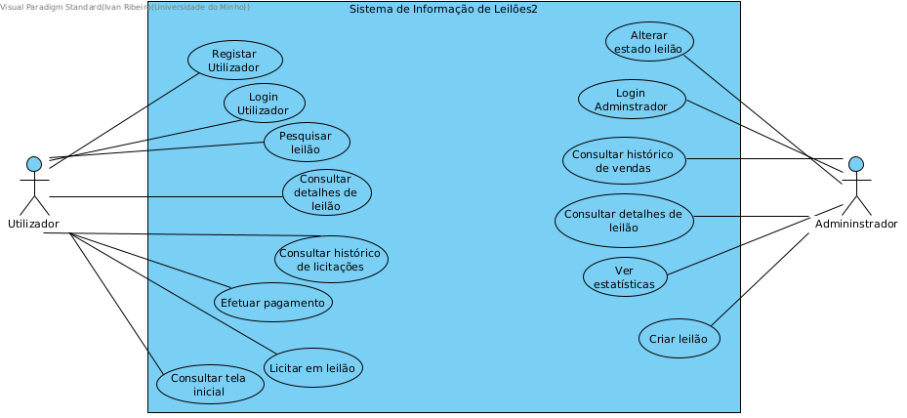
3.2. Aspetos comportamentais

Slide 17
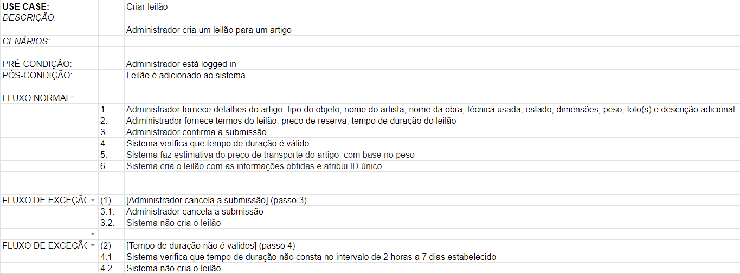
3.2. Aspetos comportamentais

Slide 18
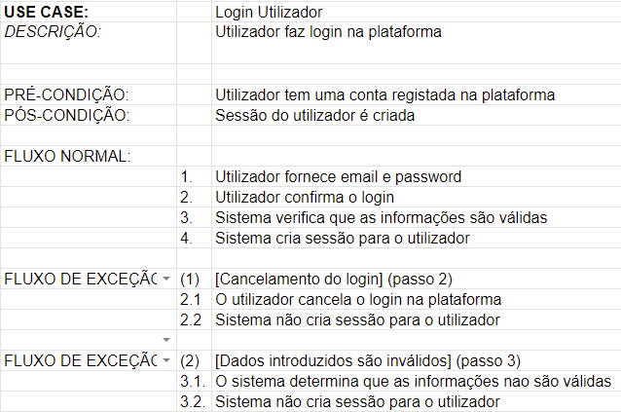
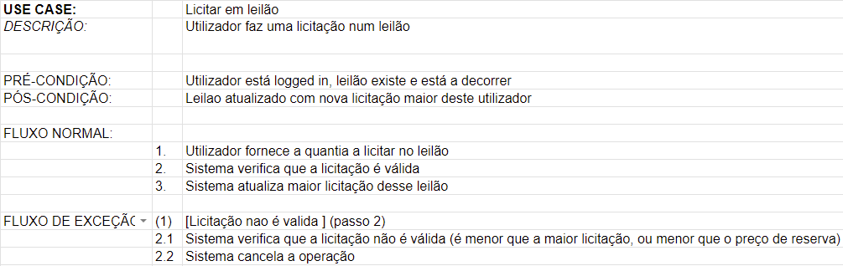
3.2. Aspetos comportamentais

Slide 19
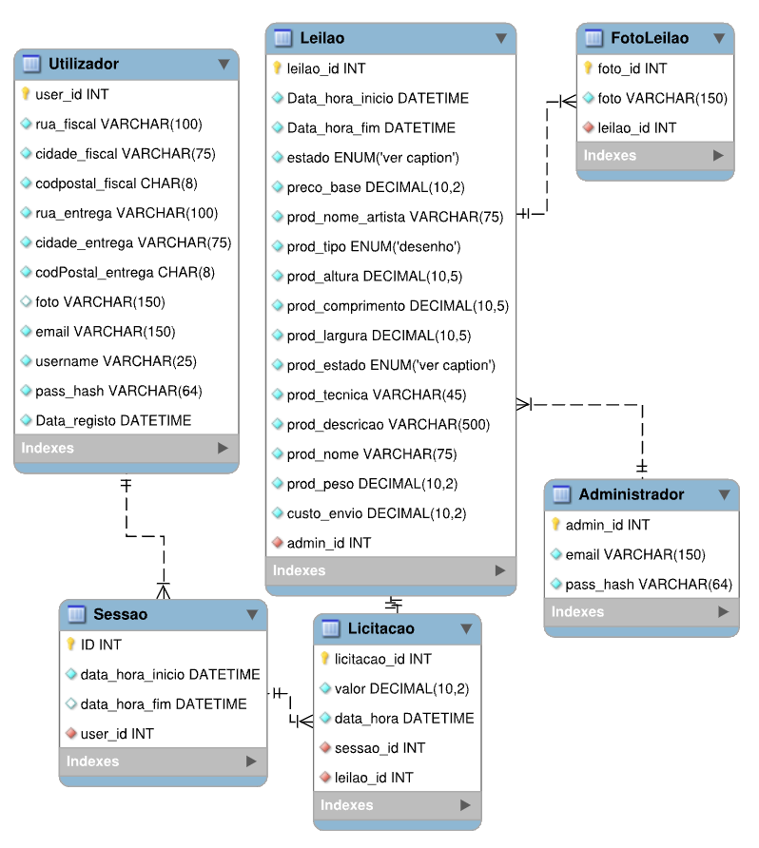
4. Apresentação geral da estrutura do sistema de dados
Estado: ENUM('em_leilao', 'por_pagar', 'por_enviar', 'por_entregar', 'concluido')
Produto_Tipo: ENUM(‘desenho', 'escultura', 'pintura', 'fotografia', 'outro')
Produto_Estado: ENUM('excelente',
'bom', 'mau', 'pessimo')

Slide 20
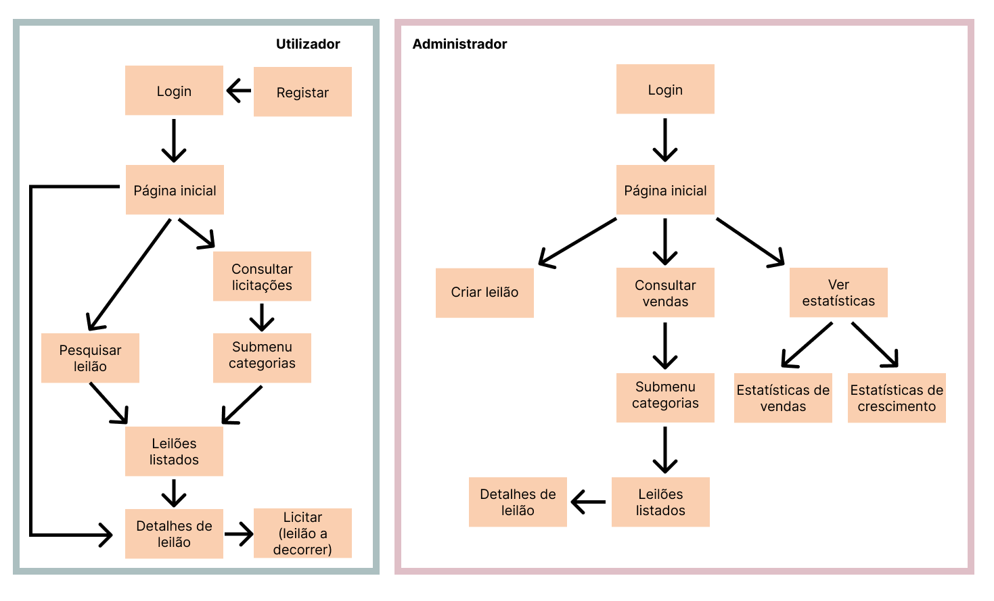
5.1. Estrutura geral das Interfaces do Sistema

Slide 21
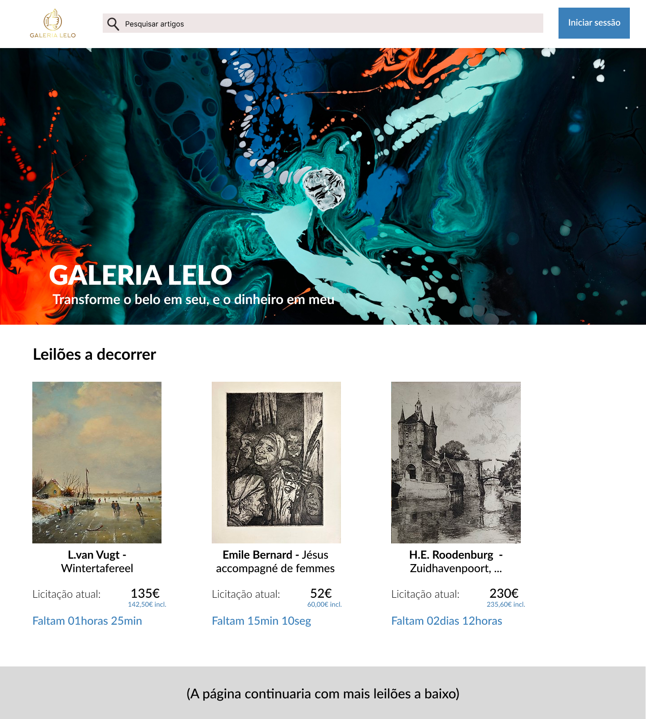
5.2. Mockups
Requisitos associados
“A tela inicial da aplicação deve conter uma barra de pesquisa”
“O sistema deve poder selecionar aleatoriamente leilões a decorrer para destacar na tela inicial.”
“Na tela inicial da aplicação devem ser apresentados aos utilizadores leilões a decorrer nesse momento, indicando título de leilão, foto de capa, tempo restante, maior licitação/preço mínimo de cada um desses leilões e custo com transporte.”
“O título de um leilão será formado pelo nome do artista, mais o título da obra”

Slide 22
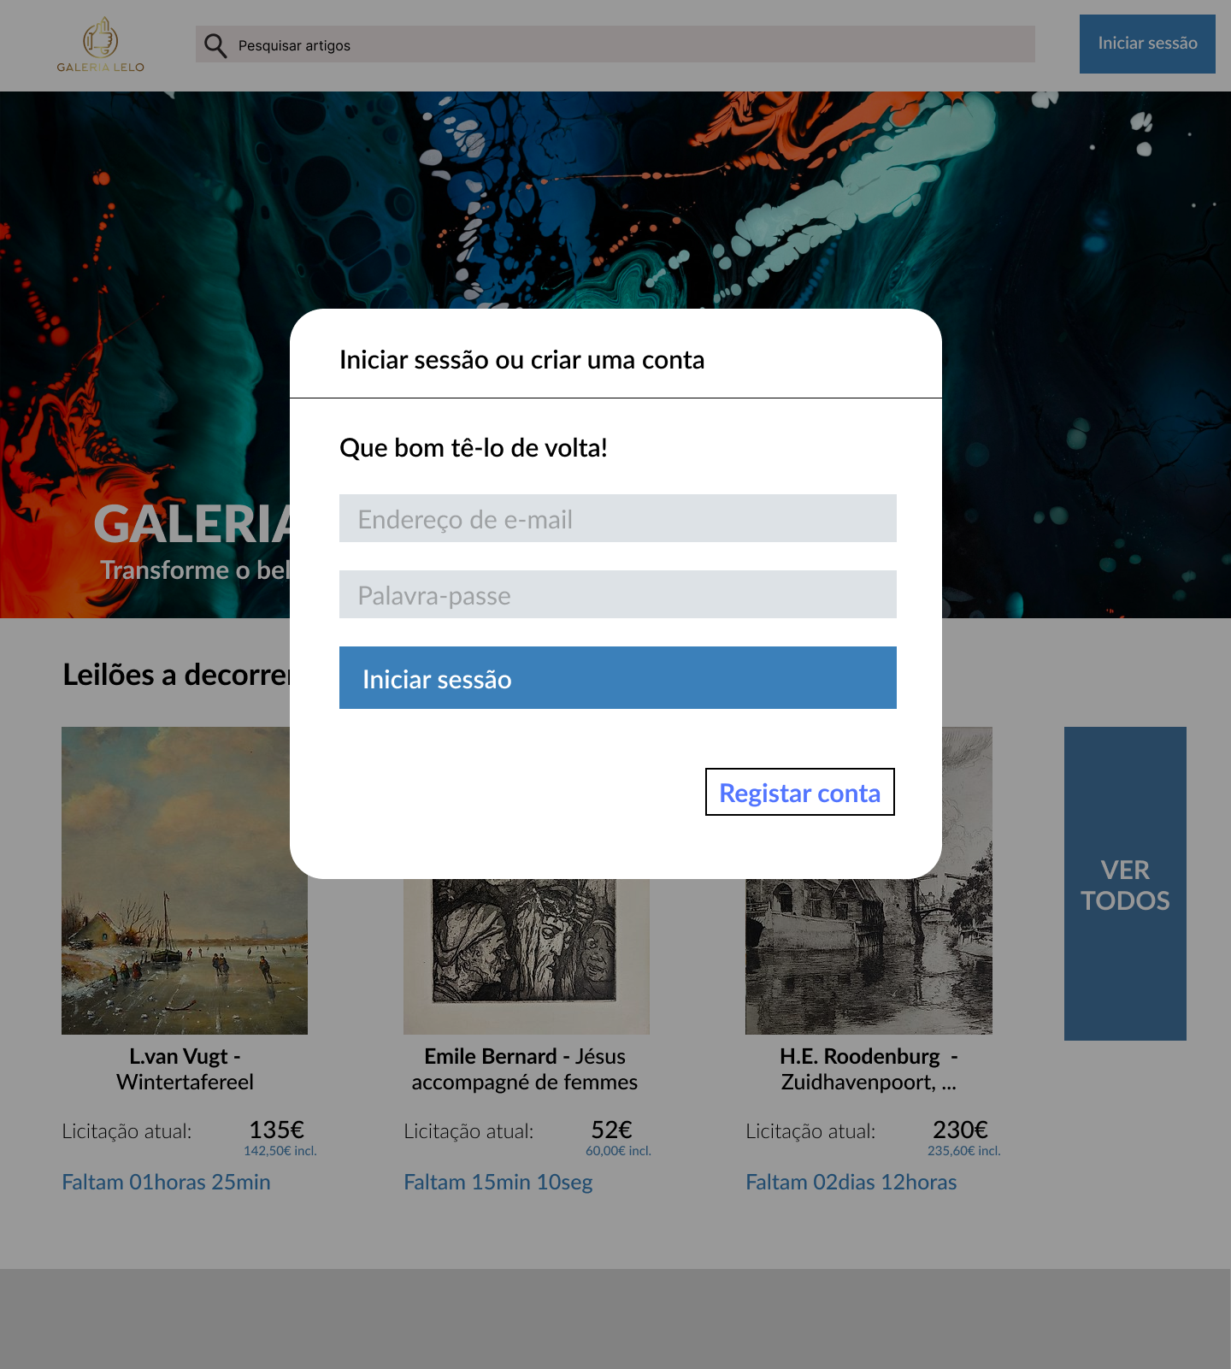
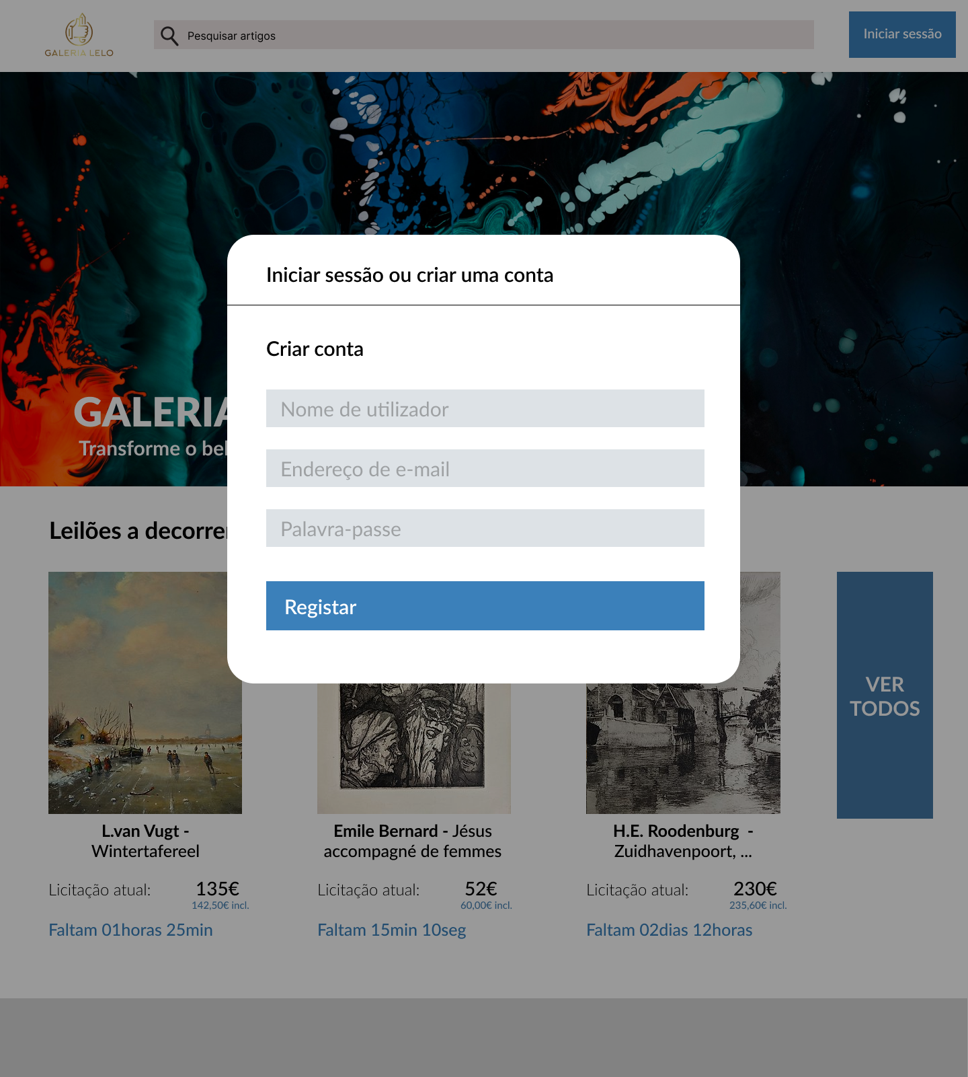
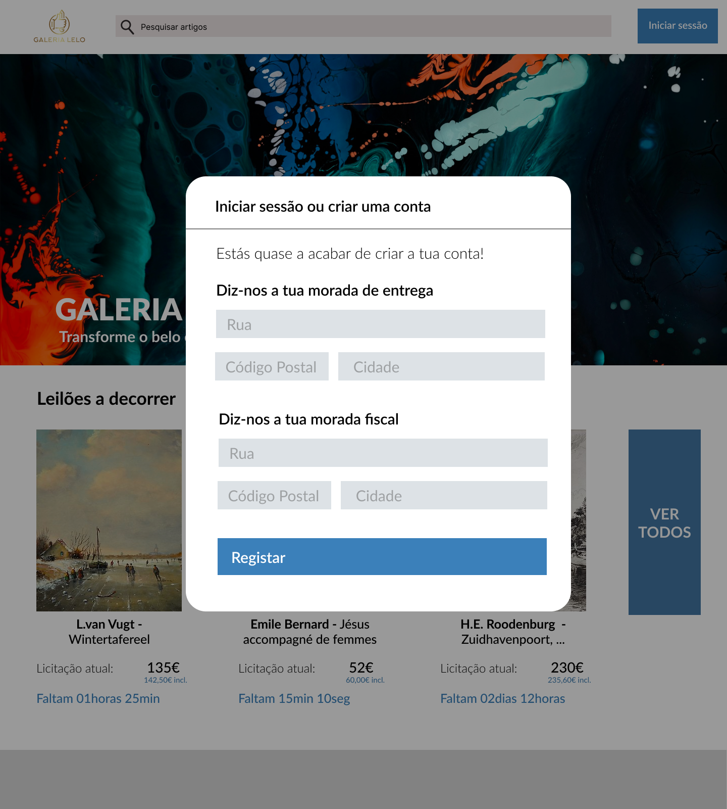
5.2. Mockups

Slide 23
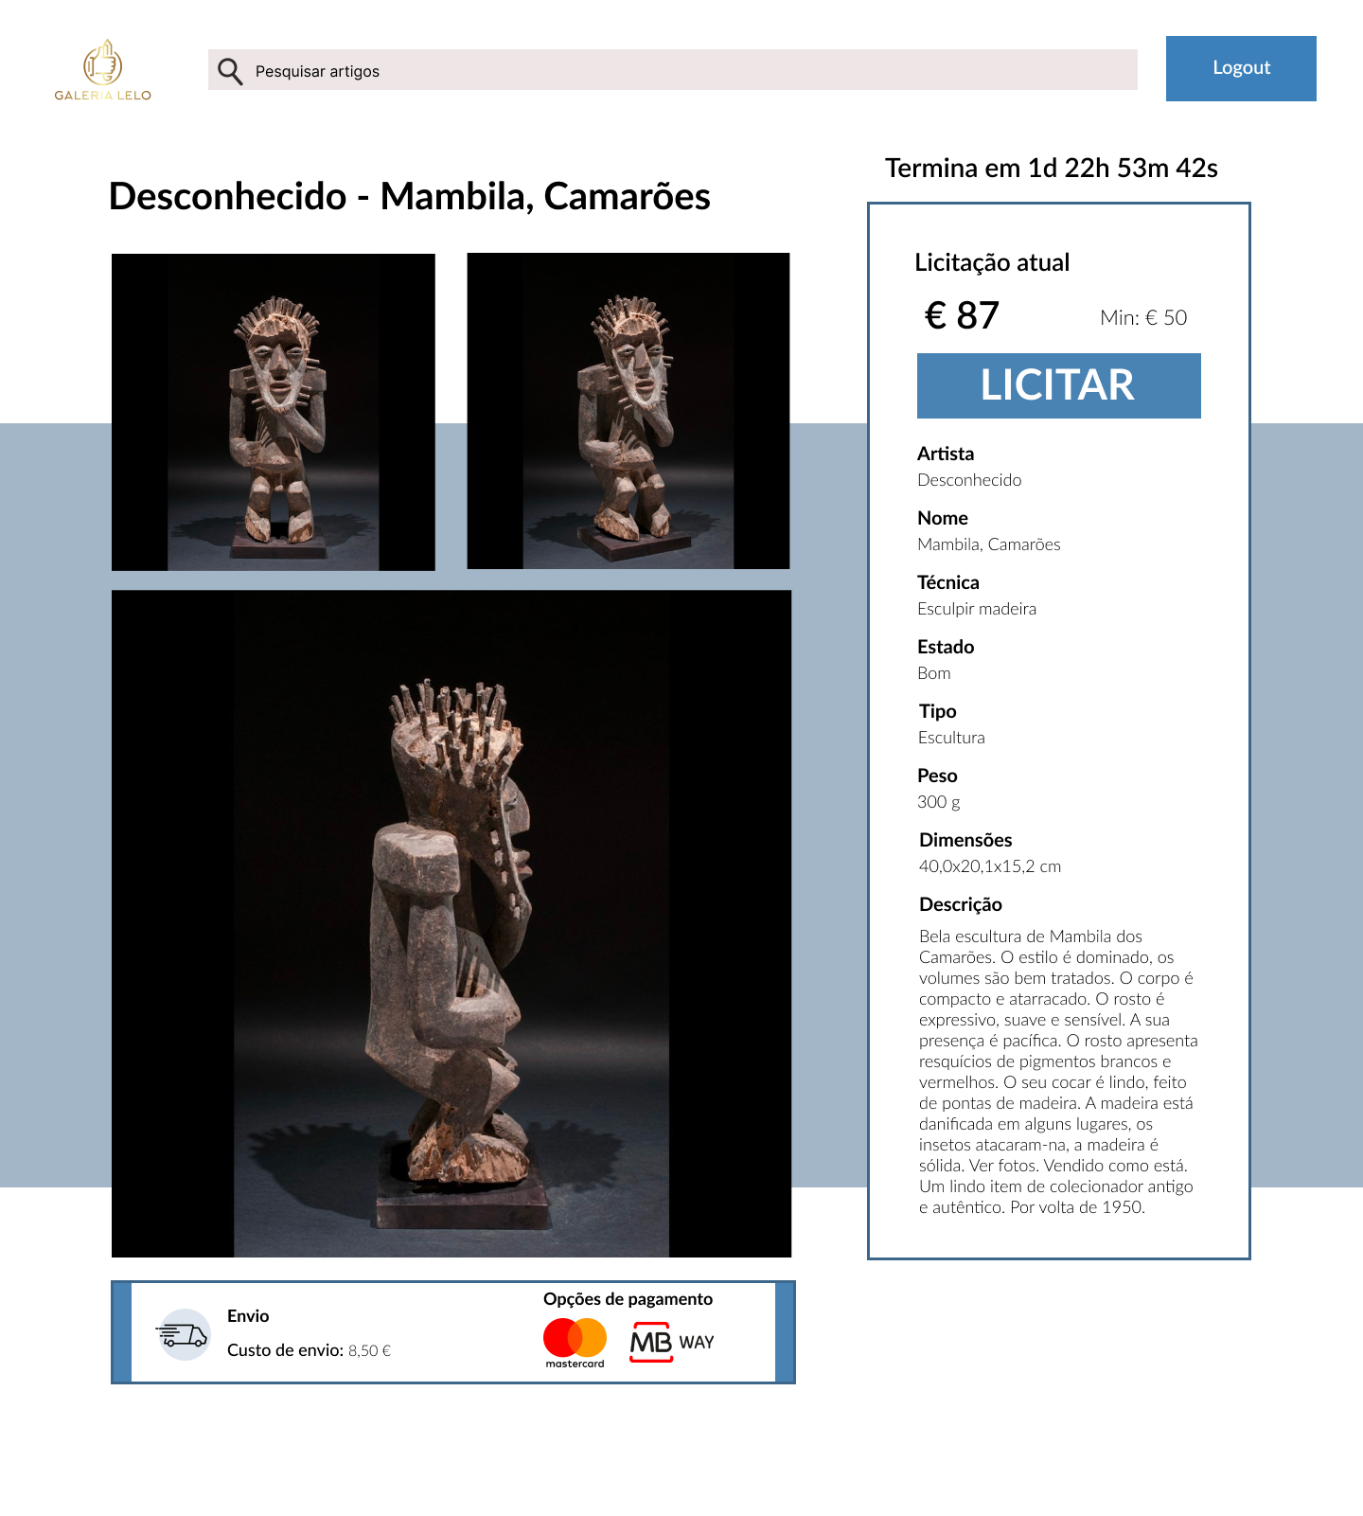
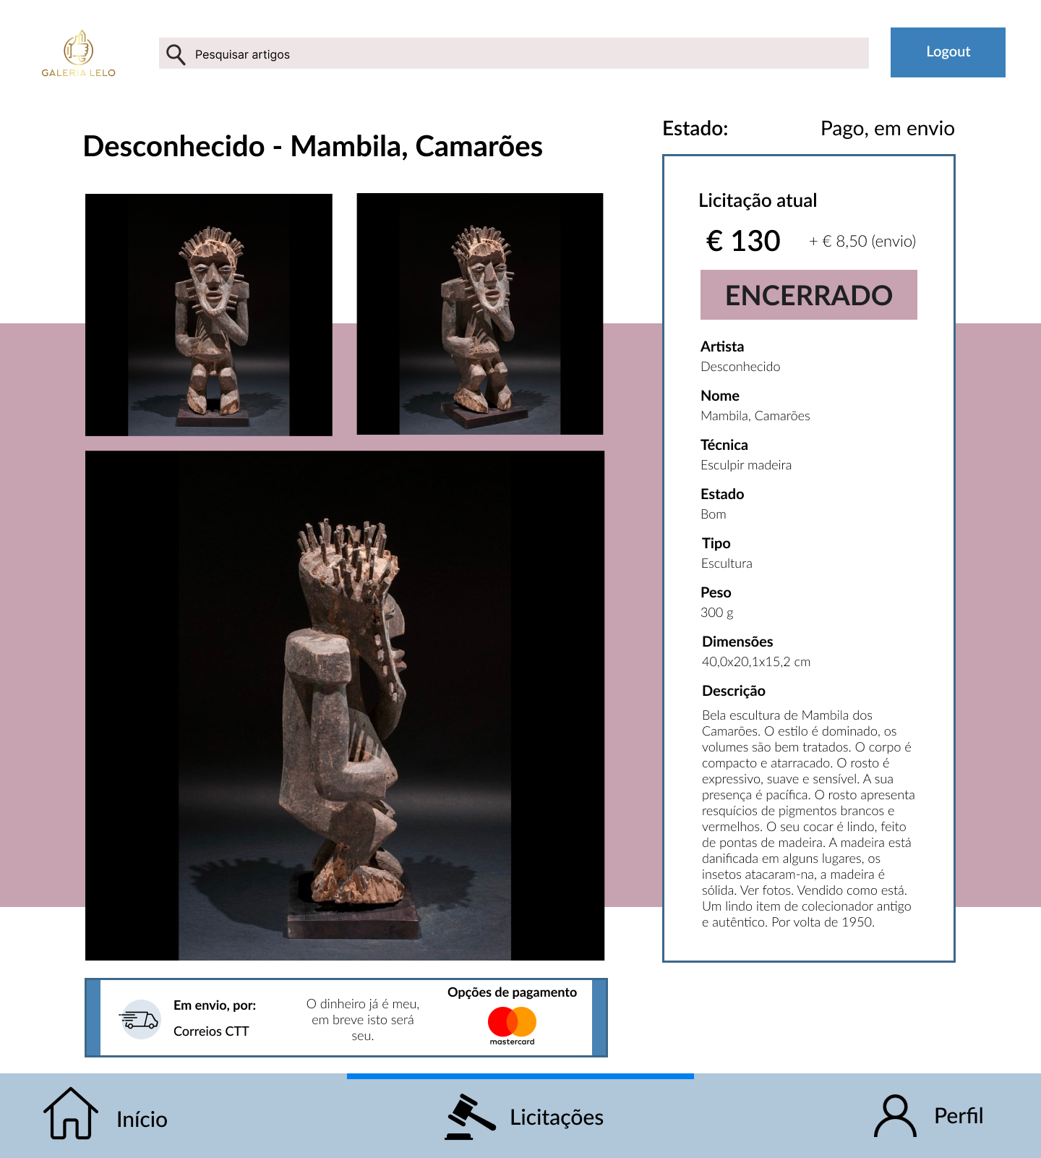
5.2. Mockups

Slide 24
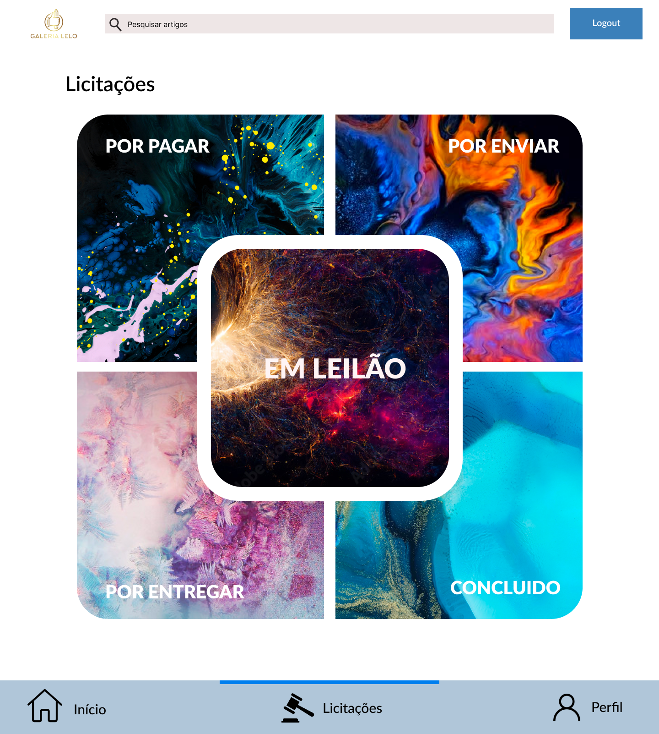
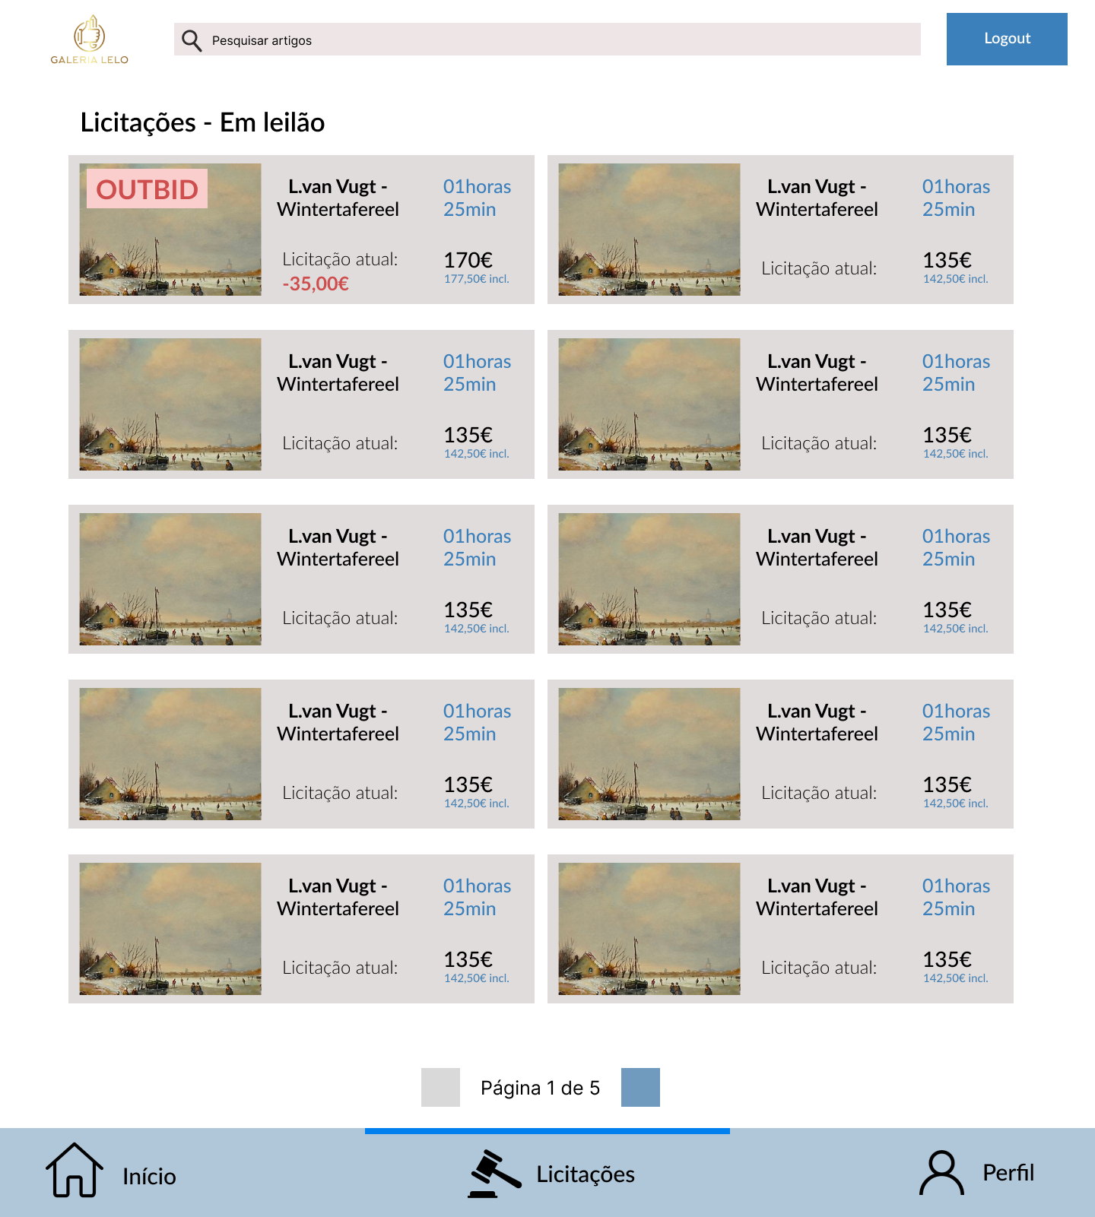
5.2. Mockups

Slide 25
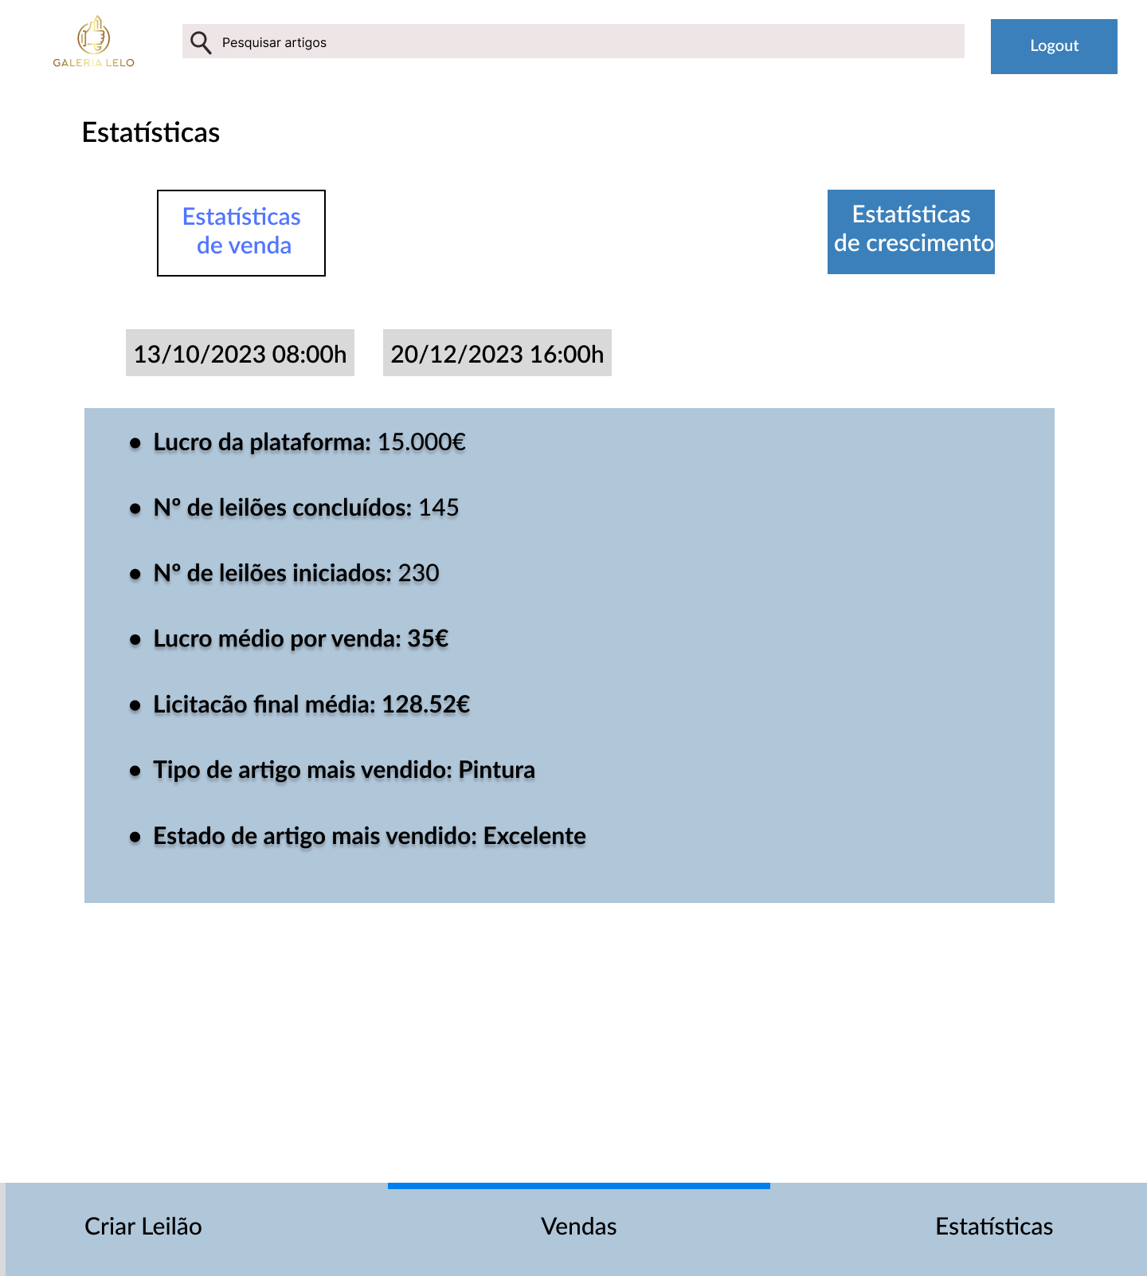
5.2. Mockups

Slide 26
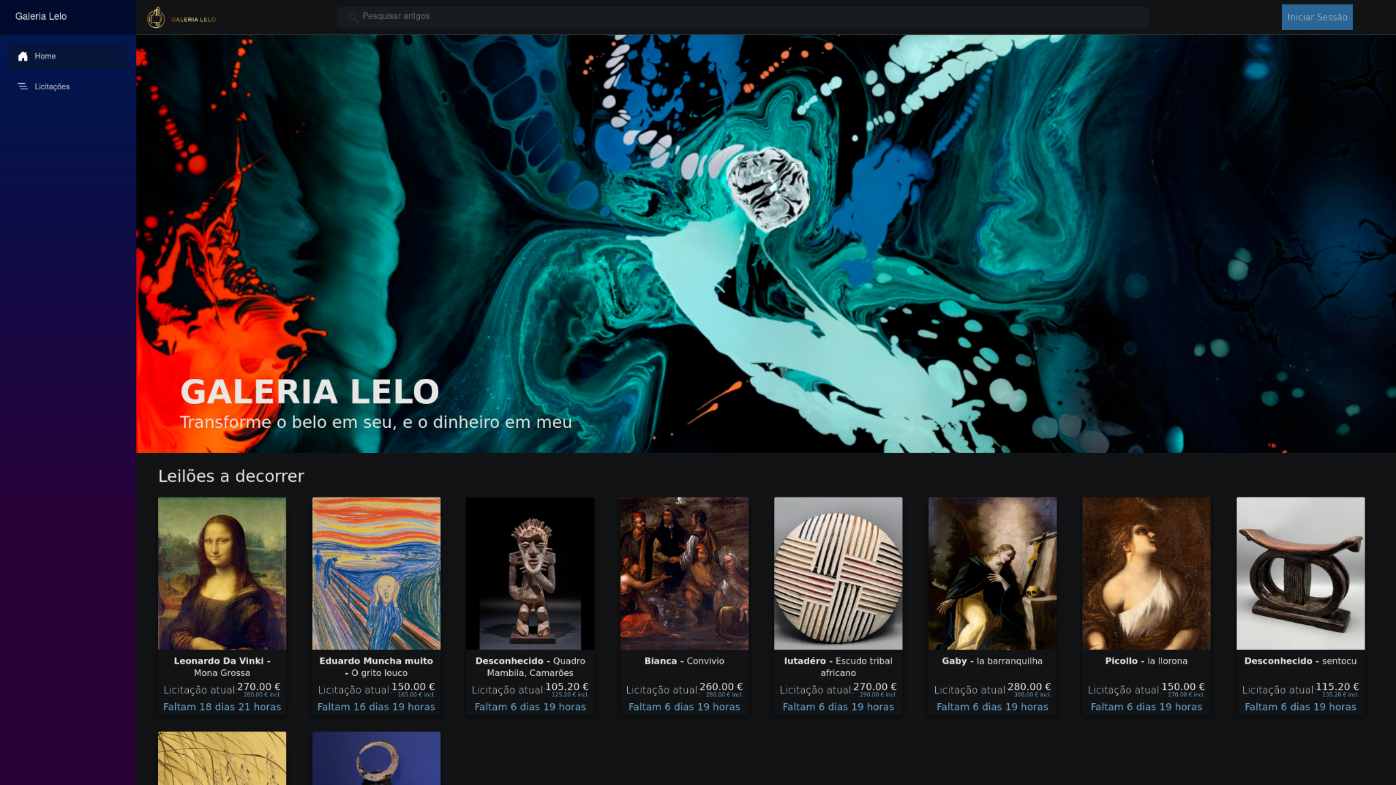
6.1. Mockups vs implementação
NOTA: Fotos de implementação estão em dark mode, mas white mode é idêntico aos mockups

Slide 27
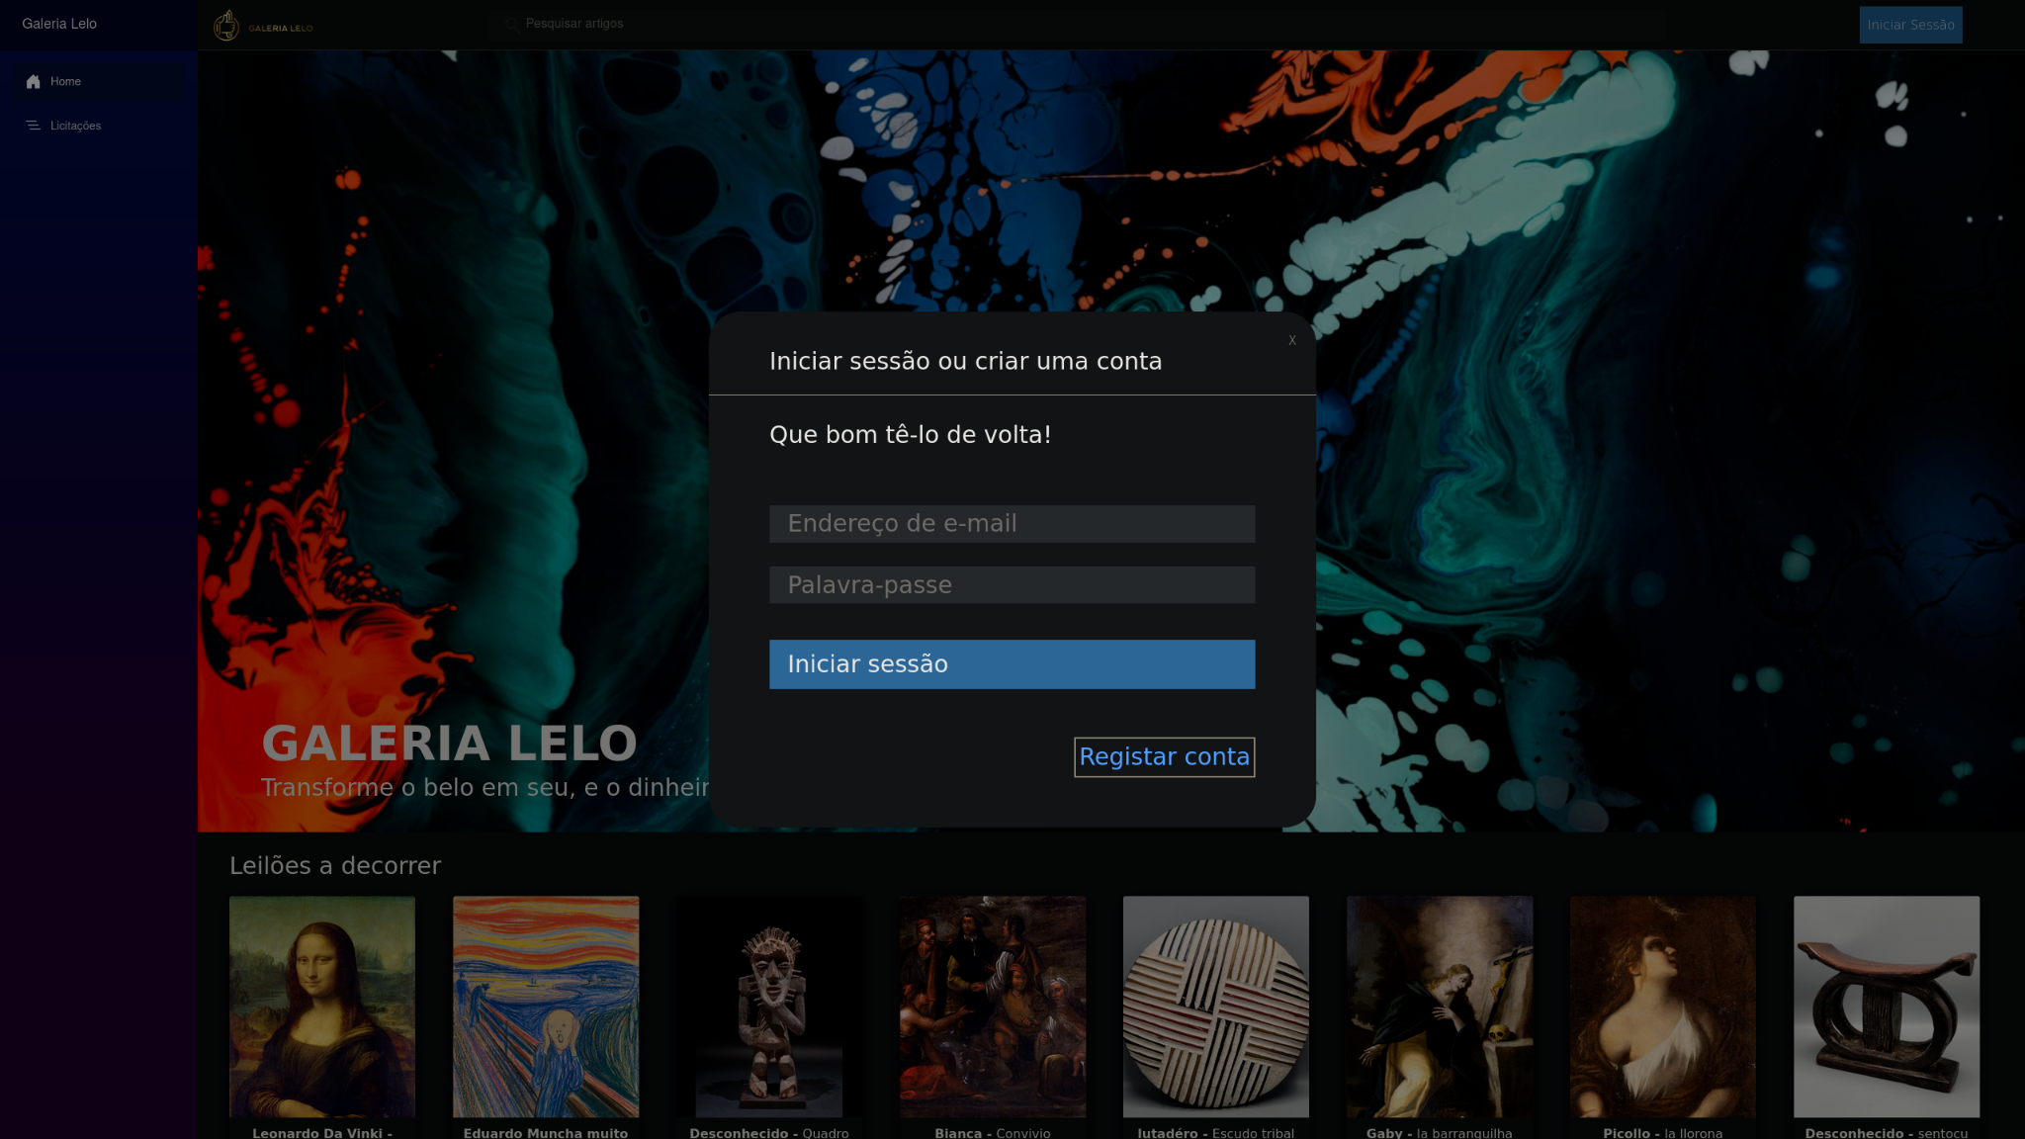
6.1. Mockups vs implementação

Slide 28
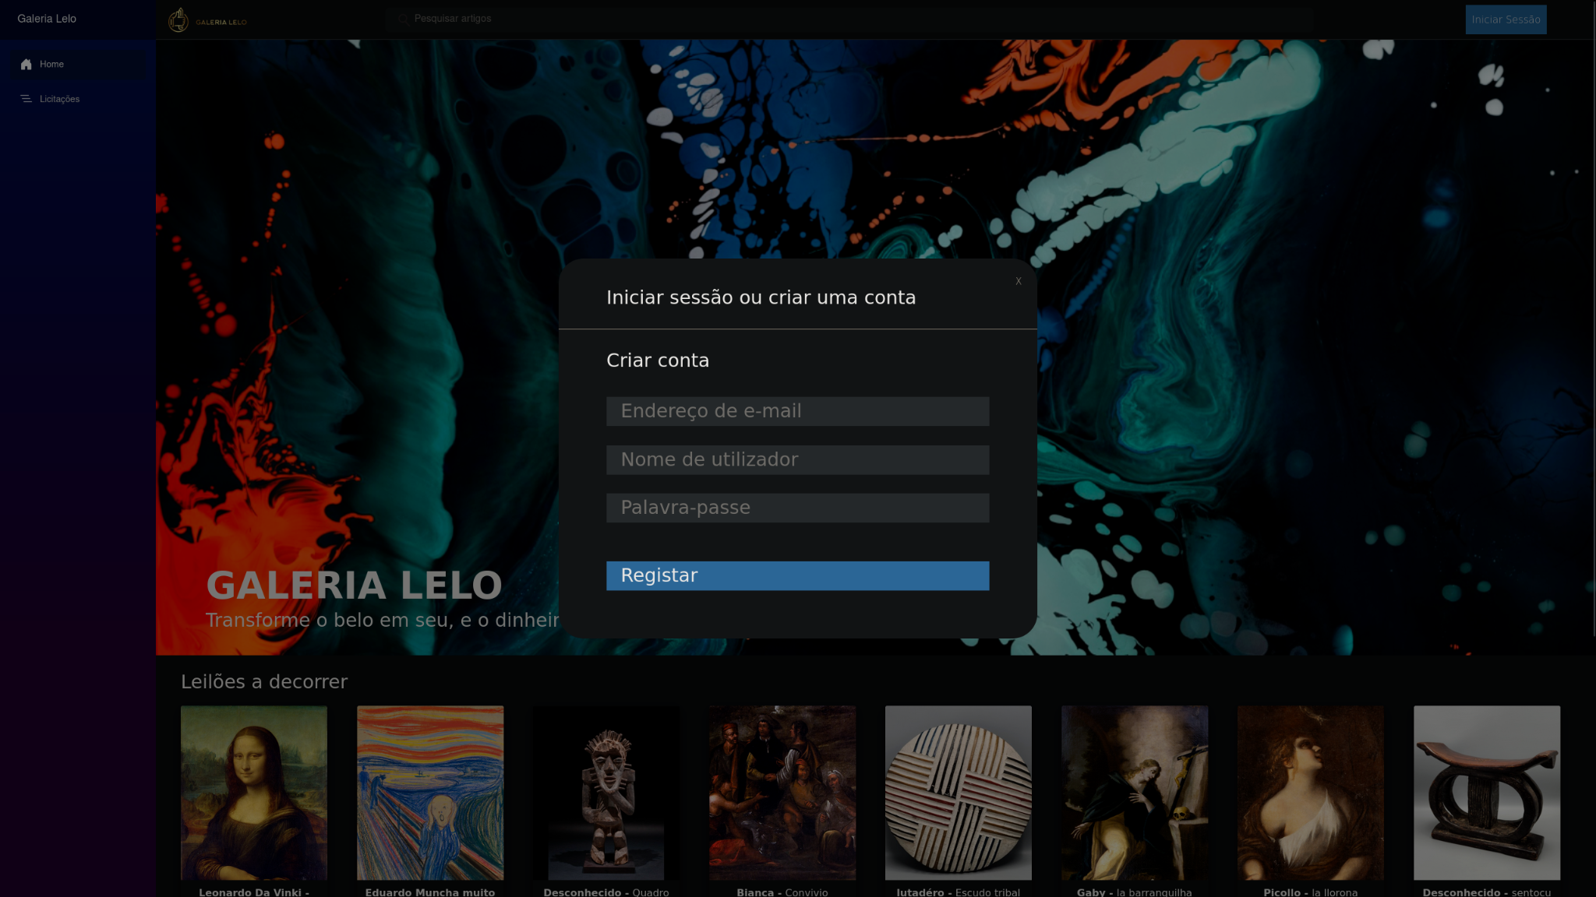
6.1. Mockups vs implementação

Slide 29
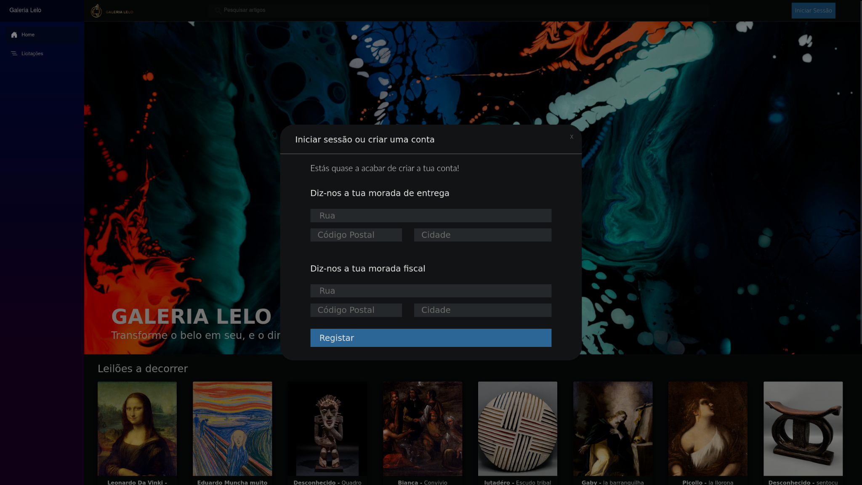
6.1. Interfaces e funcionalidades

Slide 30
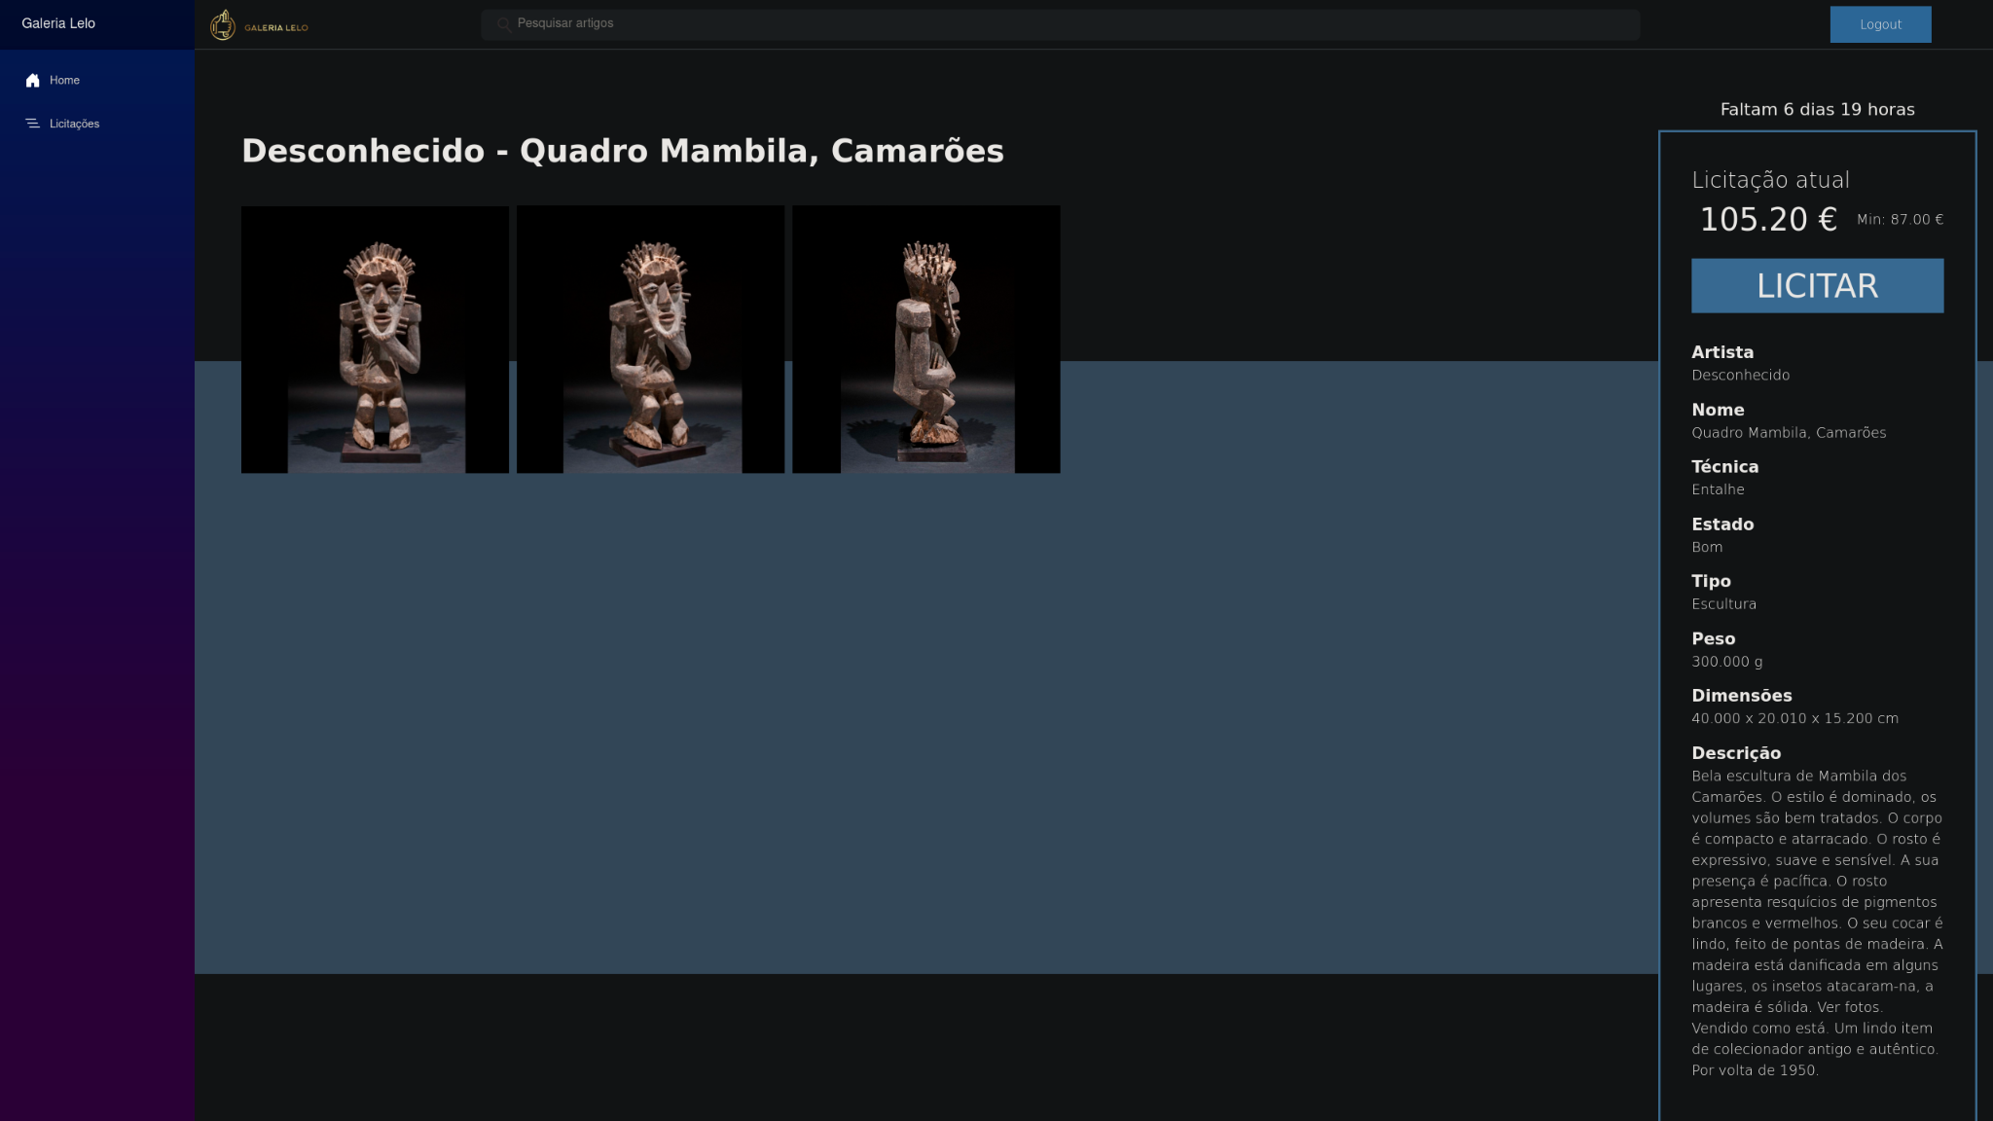
6.1. Interfaces e funcionalidades

Slide 31
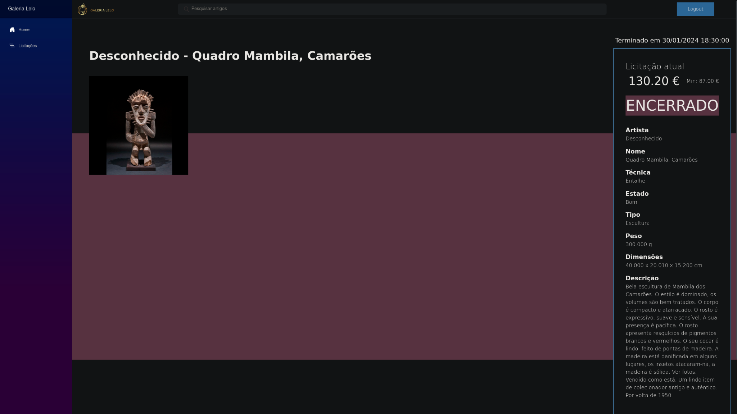
6.1. Interfaces e funcionalidades

Slide 32
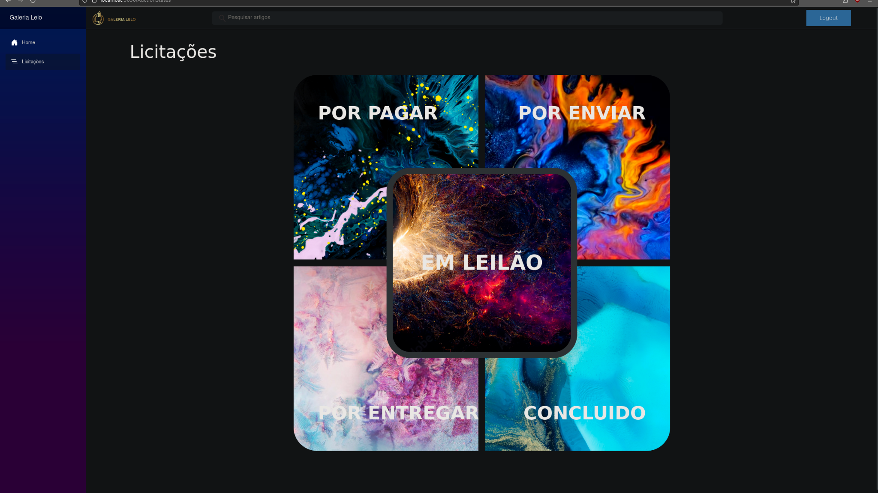
6.1. Interfaces e funcionalidades

Slide 33
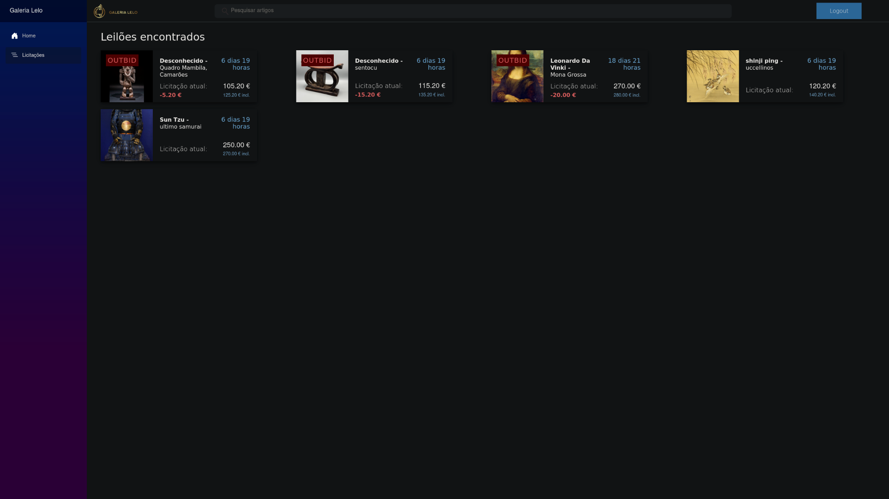
6.1. Interfaces e funcionalidades

Slide 34
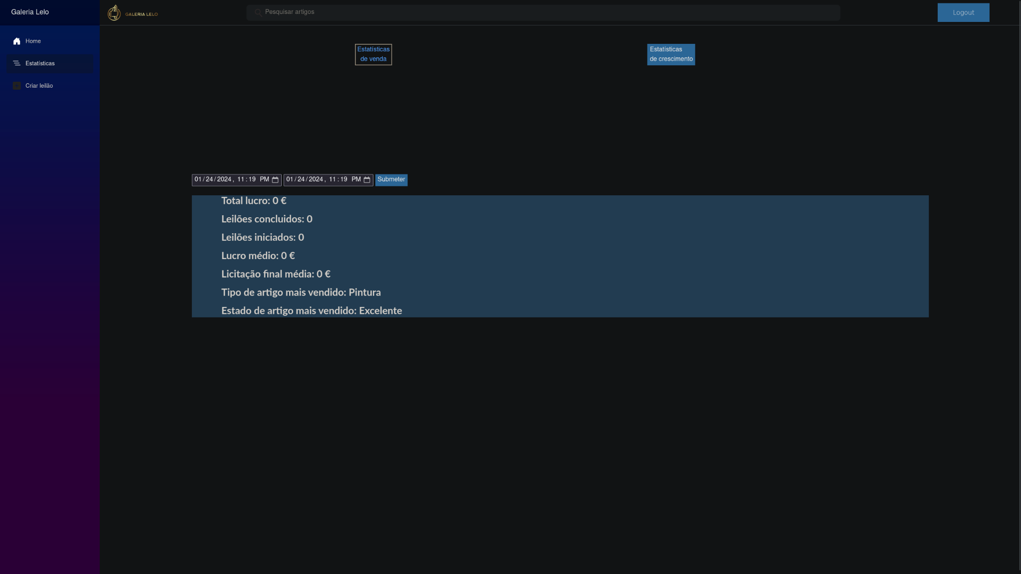
6.1. Interfaces e funcionalidades

Slide 35
6.1. Interfaces e funcionalidades
Não desenvolvemos a página do perfil de utilizador
Simplificamos a interface de pagamento de leilões
Simplificamos a logística de preço de transporte de artigos
Simplificamos a logística de estado de entrega/transporte de artigo de leilão concluído
Simplificamos a submissão de fotos ao criar leilões e ao criar perfis de utilizador

Slide 36
7. Conclusão e trabalho futuro
Como trabalho futuro, restava a implementação concreta dos tópicos descritos anteriormente, bem como a contínua manutenção e expansão da plataforma

Slide 37
Galeria Lelo
Trabalho Prático LI4 - 23/24
FIM
Grupo 25
Ivan Ribeiro A100538
João Longo A95536
José Freitas A96140
Pedro Ferreira A100709
Ricardo Veloso A69239

